Slide 1
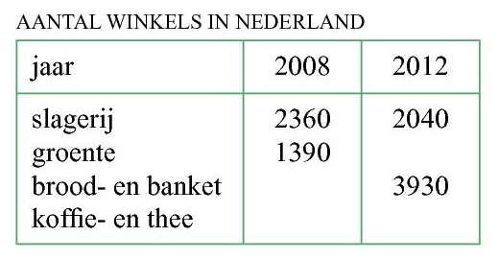






Opgave 28
Zie de tabel over de detailhandel.
a) Met hoeveel procent is het aantal slagerijen
in de periode 2008-2012 afgenomen?
$$???$$
$$\frac{NIEUW−OUD}{OUD} x 100\%$$
$$\frac{2040−2360}{2360}∙100\%=$$
Vuistregel: procenten in één decimaal nauwkeurig.
$$−13,559…\%$$
Het aantal slagerijen is in de gevraagde periode met $13.6\%$ afgenomen.
b) Het aantal groentewinkels is in de periode 2008-2012 met $20,9 \%$ afgenomen.
Hoeveel groentewinkels waren er in 2012?
$$100−20,9=79,1$$
$$1390∙0,791=1099,49$$
Er waren ongeveer 1099 groentewinkels in de gevraagde periode.

Slide 2


















c) Het aantal brood- en banketwinkels is in deze periode
met 5,8% afgenomen.
Hoeveel brood- en banketwinkels waren er in 2008?
$$100−5,8=94,2$$
$$???$$
$$???$$
$$147$$
$$202$$
$$∙0,942=3930$$
$$=\frac{3930}{0,942}$$
$$+55$$
$$???$$
$$≈4171,97$$
, dus ongeveer 4172 brood- en banketwinkels in 2008
d) In 2012 waren er 55 koffie- en theewinkels meer dan in 2008. Dat is een toename van 37,4%.
Hoeveel koffie- en theewinkels waren er in 2012?
Stel er zijn $x$ winkels in 2008
$$x∙$$
$$0,374$$
$$=55$$
$$x=\frac{55}{0,374}$$
$$≈147,05…$$
Dan zijn er $x+55$ in 2012
$$0,374∙x=55$$
in 2008
Er waren in 2012 ongeveer 202 koffie- en theewinkels.

